Slide 1
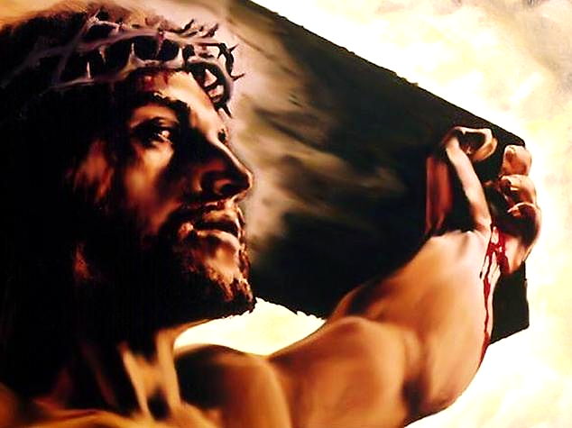


1er Trimestre/Tema 3: Cristo es el centro
“El centro de mi vida”
24 de febrero de 2013
(Colosenses 3:5-4:6)
Iglesia Bíblica Bautista de Aguadilla
Estudios Bíblicos Lifeway ®

Slide 2
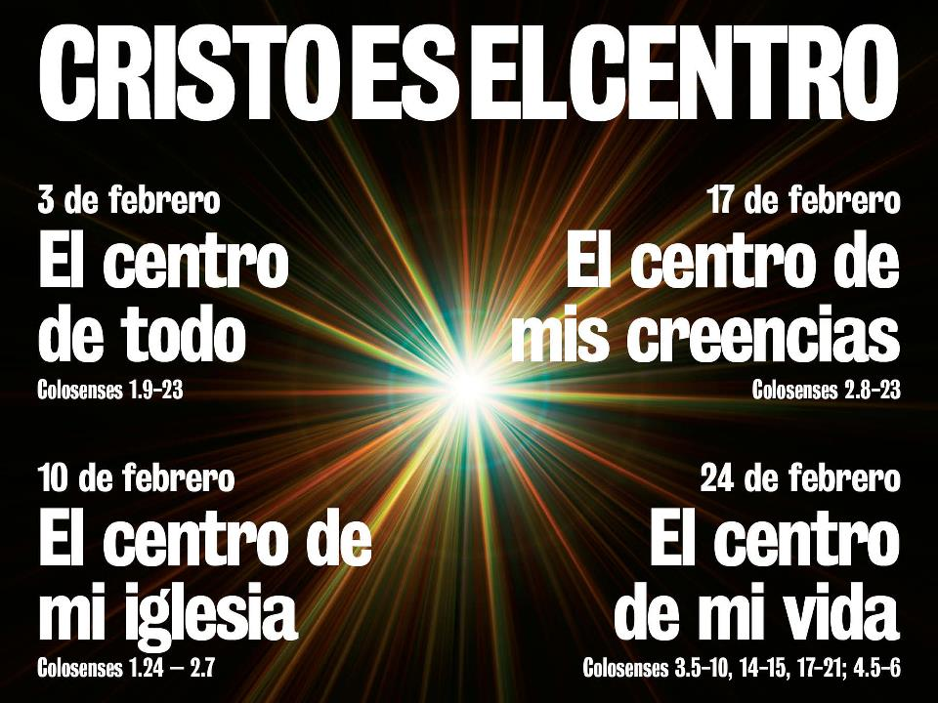

Slide 3
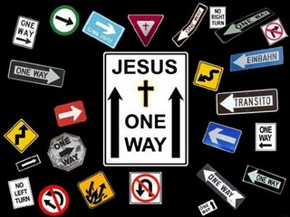
Tema General
La persona de Cristo y lo que Él ha hecho deben moldear nuestro carácter, guiar nuestro hogar y dirigir nuestra interacción con quienes no creen.

Slide 4
Bosquejo de Estudio
Cultive un carácter cristocéntrico (Colosenses 3:5-10, 14-15, 17)
Tenga un hogar cristocéntrico (Colosenses 3:18-21)
Sea un testigo cristocéntrico (Colosenses 4:5-6)

Slide 5

Texto Clave
“Y decía a todos: Si alguno quiere venir en pos de mí, niéguese a sí mismo, tome su cruz cada día, y sígame."
(Lucas 9:23, RVR60)

Slide 6
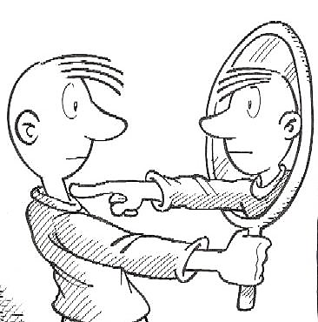
Cultive un carácter cristocéntrico (Colosenses 3:5-10, 14-15, 17)

Slide 7
Cultive un carácter cristocéntrico (Colosenses 3:5-10, 14-15, 17)
“Haced morir, pues, lo terrenal en vosotros: fornicación, impureza, pasiones desordenadas, malos deseos y avaricia, que es idolatría; cosas por las cuales la ira de dios viene sobre los hijos de desobediencia, en las cuales vosotros también anduvisteis en otro tiempo cuando vivíais en ellas…"

Slide 8
Cultive un carácter cristocéntrico (Colosenses 3:5-10, 14-15, 17)
"...Pero ahora dejad también vosotros todas estas cosas: ira, enojo, malicia, blasfemia, palabras deshonestas de vuestra boca. No mintáis los unos a los otros, habiéndoos despojado del viejo hombre con sus hechos, y revestido del nuevo, el cual conforme a la imagen del que lo creó se va renovando hasta el conocimiento pleno,[...]"

Slide 9
Cultive un carácter cristocéntrico (Colosenses 3:5-10, 14-15, 17)
“…Y sobre todas estas cosas vestíos de amor, que es el vínculo perfecto. Y la paz de Dios gobierne en vuestros corazones, a la que asimismo fuisteis llamados en un solo cuerpo; y sed agradecidos. […] Y todo lo que hacéis, sea de palabra o de hecho, hacedlo todo en el nombre del Señor Jesús, dando gracias a Dios Padre por medio de él."

Slide 10
Cultive un carácter cristocéntrico (Colosenses 3:5-10, 14-15, 17)
¿Por qué los creyentes no tienen excusa para seguir pecando?
¿De qué manera las relaciones con otros cristianos ayudan a un creyente a cambiar los malos hábitos por otros buenos?
10

Slide 11
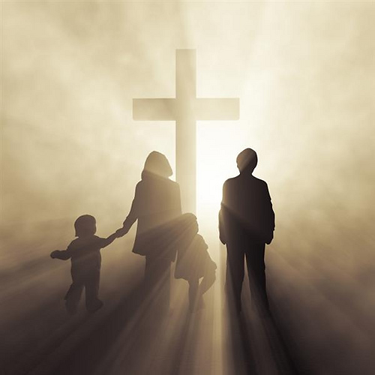
2. Tenga un hogar cristocéntrico (Colosenses 3:18-21)

Slide 12
2. Tenga un hogar cristocéntrico (Colosenses 3:18-21)
“Casadas, estad sujetas a vuestros maridos, como conviene en el Señor. Maridos, amad a vuestras mujeres, y no seáis ásperos con ellas. Hijos, obedeced a vuestros padres en todo, porque esto agrada al Señor. Padres, no exasperéis a vuestros hijos, para que no se desalienten."

Slide 13
2. Tenga un hogar cristocéntrico (Colosenses 3:18-21)
¿Cómo la actitud de la sociedad hacia la sumisión bíblica refleja la aceptación del relativismo moral y la aversión a la autoridad de Dios?
¿Está usted de acuerdo o no con la afirmación del Papa Juan Pablo II: “Como está la familia, está la nación, y está todo el mundo en el que vivimos”?

Slide 14
2. Tenga un hogar cristocéntrico (Colosenses 3:18-21)
¿De qué manera puede nuestra iglesia ayudar a los padres a construir hogares cristocéntricos?

Slide 15
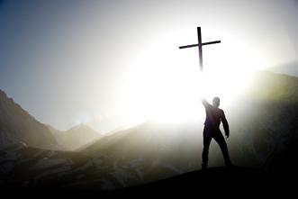
3. Sea un testigo cristocéntrico (Colosenses 4:5-6)

Slide 16
3. Sea un testigo cristocéntrico (Colosenses 4:5-6)
"Pues si habéis muerto con Cristo en cuanto a los rudimentos del mundo, ¿por qué, como si vivieseis en el mundo, os sometéis a preceptos tales como: No manejes, ni gustes, ni aun toques (en conformidad a mandamientos y doctrinas de hombres), cosas que todas se destruyen con el uso?..."

Slide 17
3. Sea un testigo cristocéntrico (Colosenses 4:5-6)
¿Cómo podemos buscar deliberadamente relacionarnos como es debido con las personas que no son creyentes para alentarlas a confiar en Cristo tanto con su vida como con sus palabras?
¿Cómo puede acomodar su testimonio para cada persona y situación sin comprometer la verdad de que la salvación sólo se encuentra en Cristo?

Slide 18

Aplicación a la Vida
La vida de todo cristiano debe reflejar el carácter de Cristo, caracterizado por un amor como el de Dios y la pureza moral.
Los creyentes deben considerar que las relaciones sanas dentro de sus familias demuestran la calidad de su relación personal con Cristo.
En el curso de la vida cotidiana el cristiano debe aprovechar las oportunidades para hablar a los demás de Cristo y hacerlo con tacto, con gracia y de manera atrayente.

Slide 19
Recursos
  Douglas, J.D. Nuevo Diccionario Bíblico : Primera Edición. Miami: Sociedades Bı́blicas Unidas, 2000.
  Fernández, Óscar J. et al. Eds. Estudios Bíblicos Lifeway para Adultos. Vol. 12, Núm. 2. Nashville, TN: Lifeway Church Resources, 2012. 129-138.
  Lockward, Alfonso. Nuevo Diccionario De La Biblia. Miami: Editorial Unilit, 2003.
  Porter, Rafael. Estudios Bı́blicos ELA: ¿Qué Más Quieres? (Colosenses). Puebla, México: Ediciones Las Américas, A. C., 1990.
Reina Valera Revisada (1960). Miami: Sociedades Bíblicas Unidas, 1998.
Vine, W.E. Vine Diccionario Expositivo De Palabras Del Antiguo Y Del Nuevo Testamento Exhaustivo, electronic ed. Nashville: Editorial Caribe, 2000, c1999.
http://www.dsmedia.org/resources/illustrations/sweet-publishing/ (imágenes bíblicas).

Slide 20
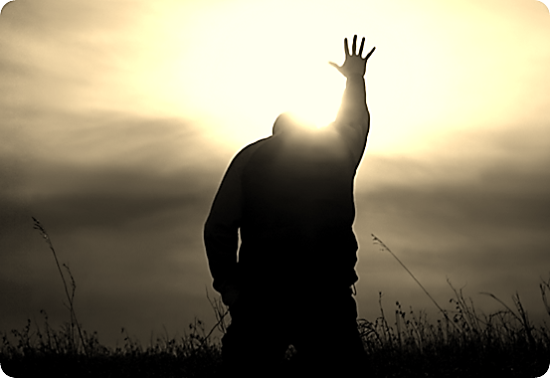
Próximo Estudio Dominical
2^{do} Trimestre/Tema 1: Adoremos de corazón
“Te anhelo”
3 de marzo de 2013
Leer y meditar en:
(Salmos 42:1-11; 43:1-5)

Slide 21


